Slide 1
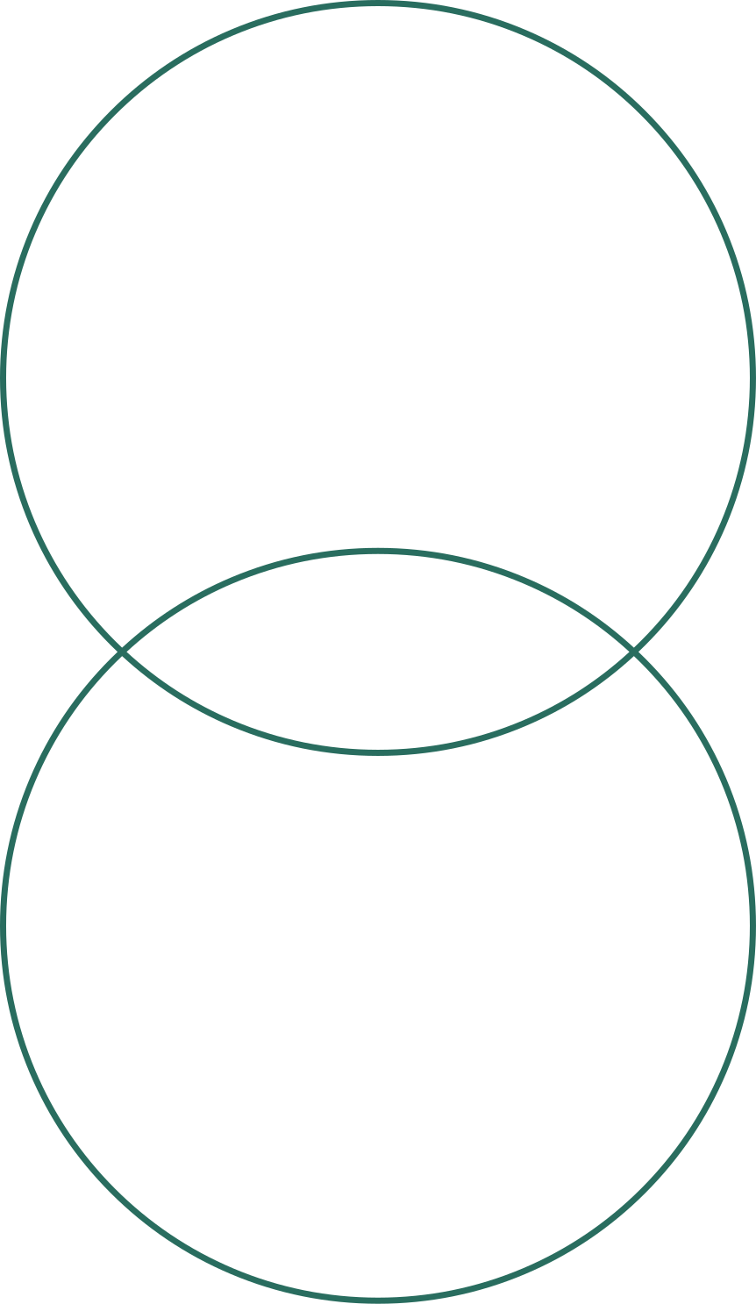
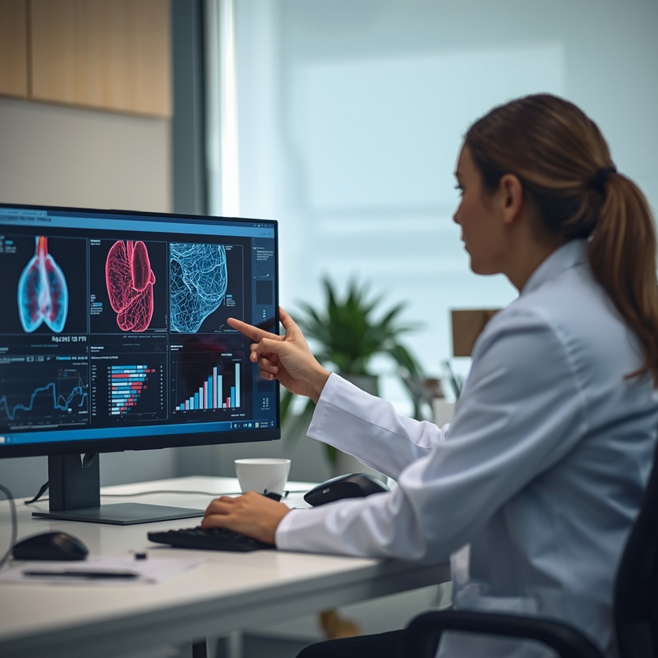


MODELOS DE CLASIFICACIÓN DE IMÁGENES DE TUMORES DE MAMA
Danillo Barros de Souza
Breast Cancer Project

Slide 2
Análisis de Cáncer de Mama
2026
OBJETIVO
Encontrar patrones de tumores a partir de características de imágenes histopatológicas
2. Desplegar un modelo predictivo que utilice informaciones estadísticas de tumores

Slide 3
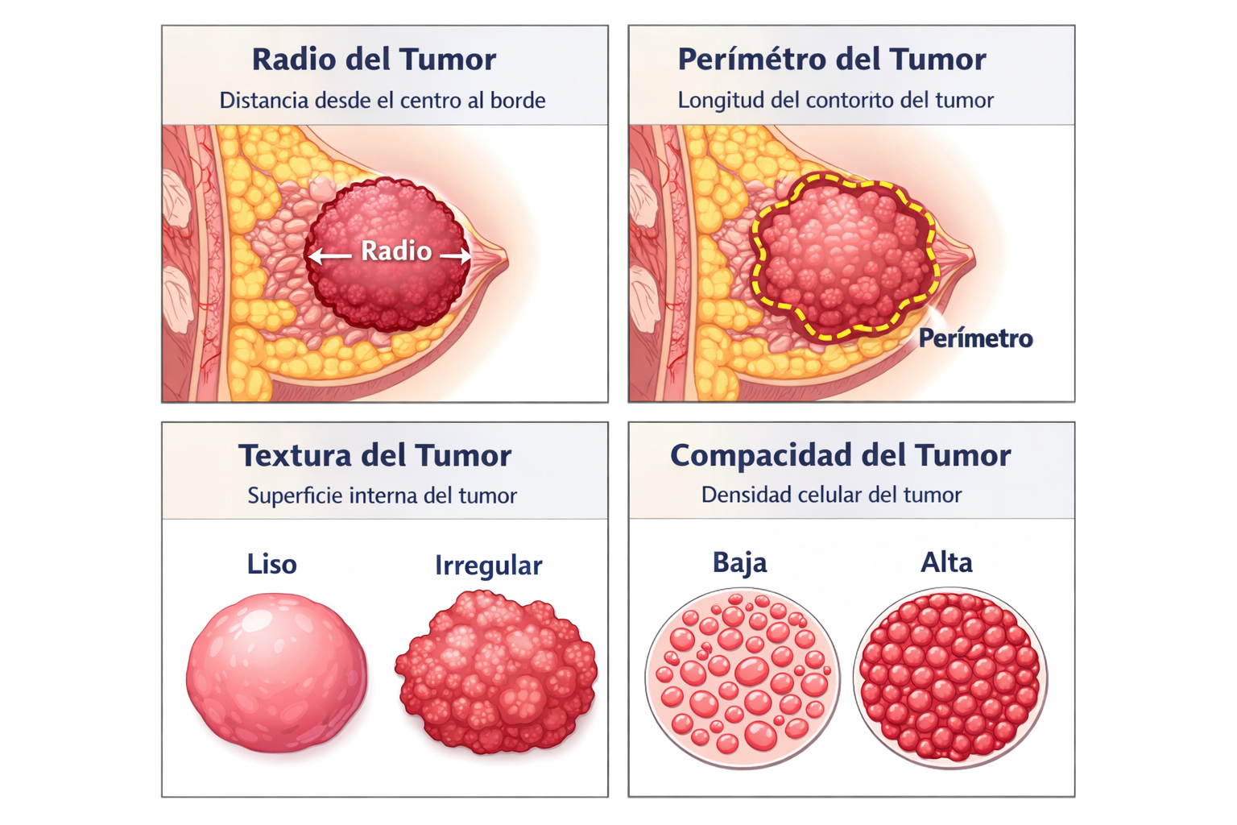
Anteriormente: Características de Contorno

Slide 4
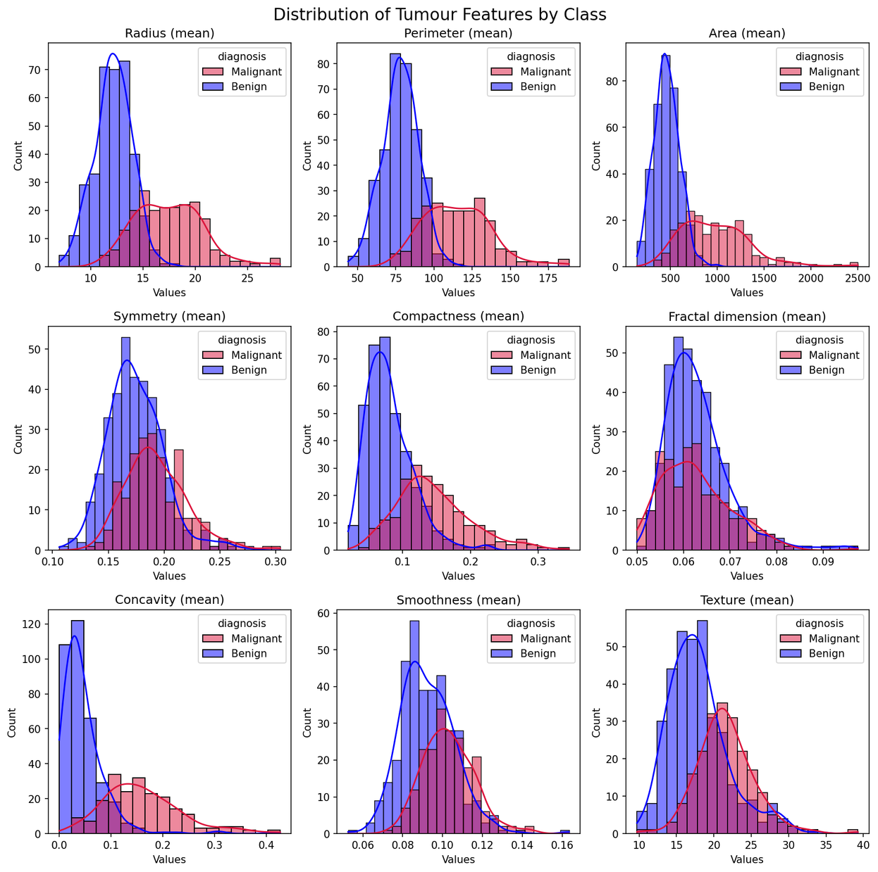
Análisis de Cáncer de Mama
2026

Slide 5
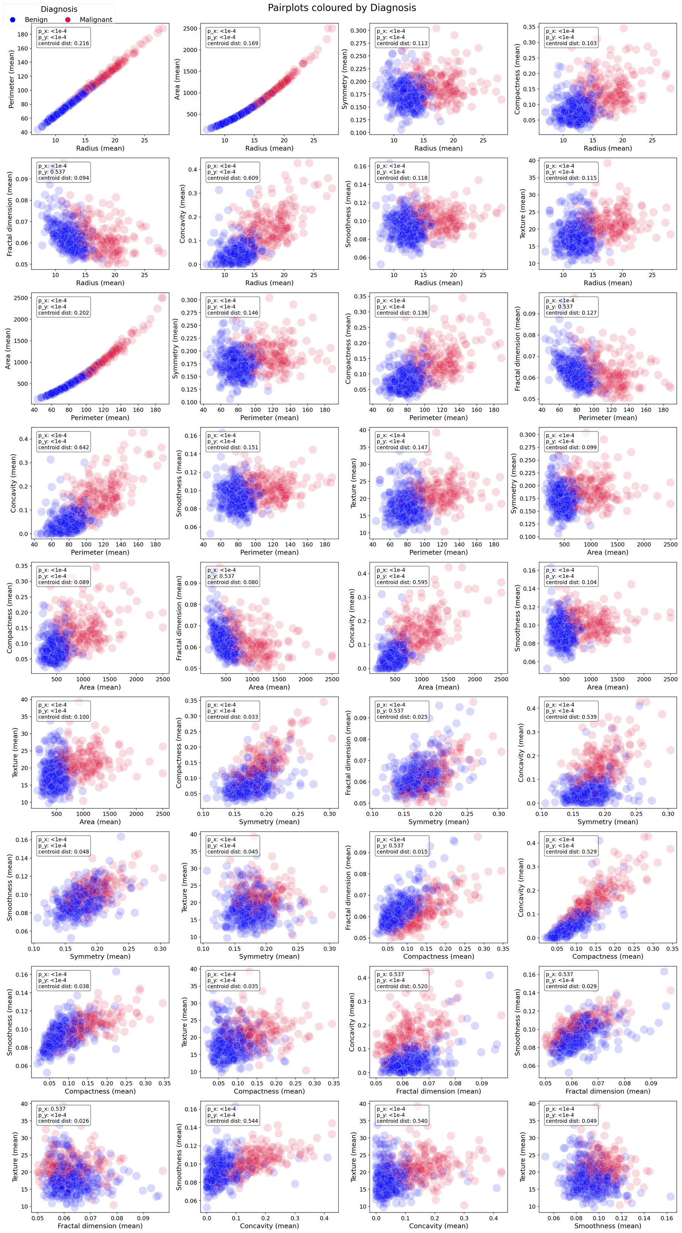
Análisis de Cáncer de Mama

Slide 6
Imagenes de BreakHis
Dimensiones: 700 x 460
Magnitud: 40X
Total: 1995
Clase 0: 1370
Clase 1: 625

Slide 7
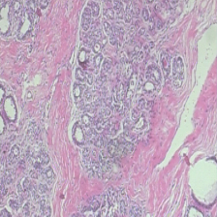
Pregunta: ¿Benigno o Maligno?
Respuesta:
BENINGO

Slide 8
Pregunta: ¿Benigno o Maligno?
Respuesta:
Benigno

Slide 9
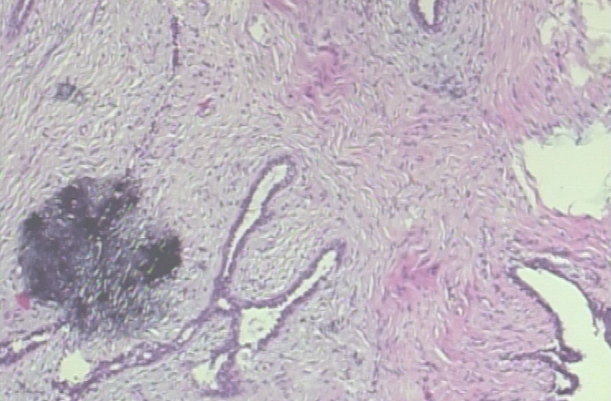
Pregunta: ¿Benigno o Maligno?

Slide 10
Pregunta: ¿Benigno o Maligno?
Respuesta:
Benigno

Slide 11
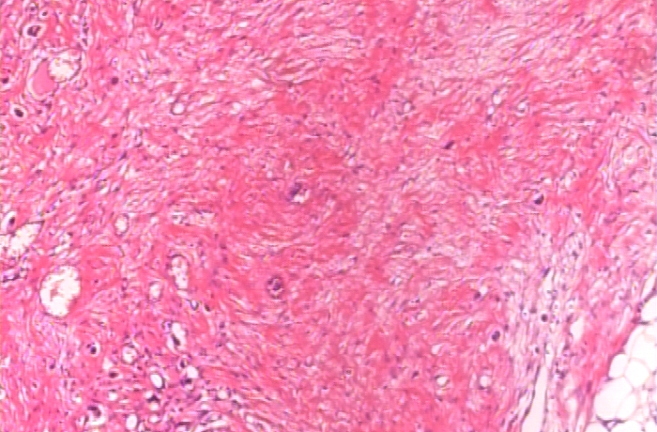
Pregunta: ¿Benigno o Maligno?

Slide 12
Pregunta: ¿Benigno o Maligno?
Respuesta:
Maligno

Slide 13
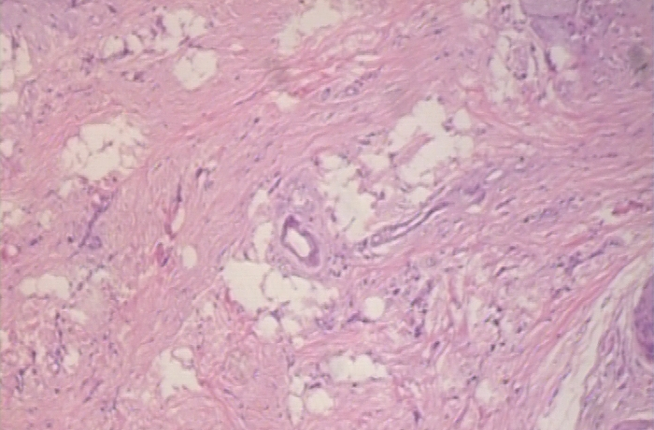
Pregunta: ¿Benigno o Maligno?

Slide 14
Pregunta: ¿Benigno o Maligno?
Respuesta:
Maligno

Slide 15
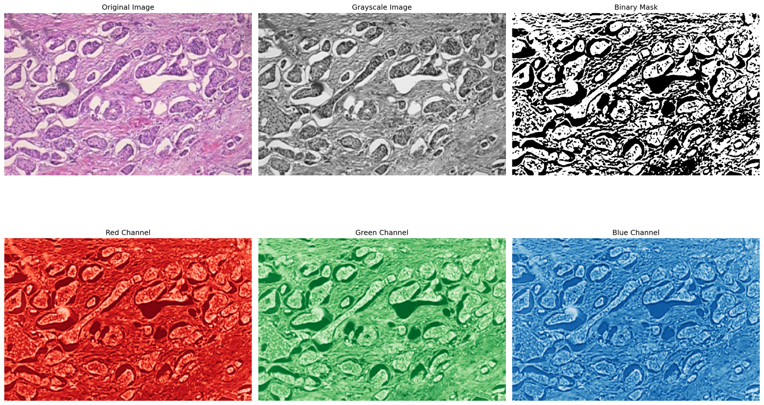
¿Qué información puedo obtener de una imagen histopatológica?

Slide 16

¿Qué información tengo que utilizar para terner una buena prediccíon?

Slide 17
¿Qué información tengo que utilizar para terner una buena prediccíon?
Respuesta:

Slide 18

¿Qué información tengo que utilizar para terner una buena prediccíon?
Respuesta:
¡Búscate la vida!

Slide 19
Información Estadística:
Media, Desviación estándar, gradiente, Normal L1, Transformada de Fourier...
Información visual:
Padrones de color, contraste, textura, contorno...

Slide 20
Análisis de Cáncer de Mama
2026
RESULTADOS
EDA (DATOS ESTADÍSTICOS)

Slide 21
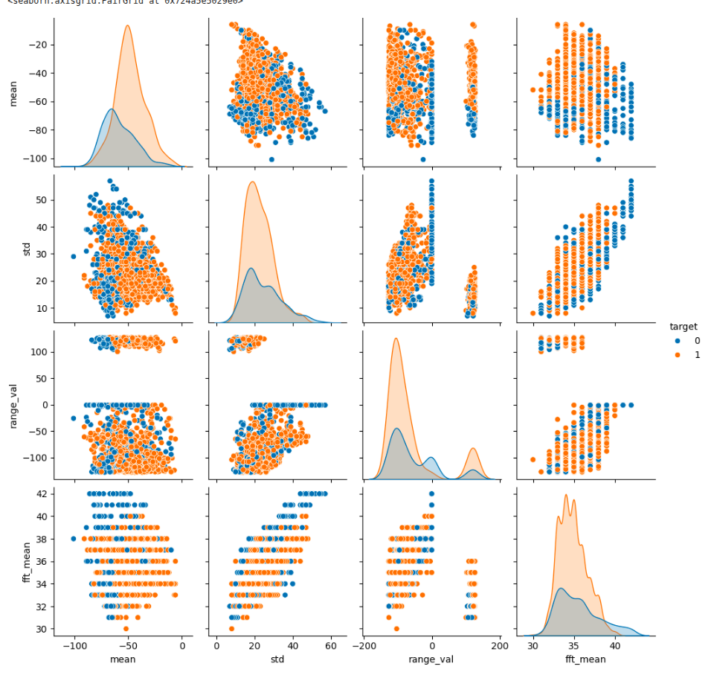
Mejores
resultados:

Slide 22

Mejores
resultados:

Slide 23
No hay cómo huir de modelos de deep learning :(

Slide 24

No hay cómo huir de modelos de deep learning :(
Promt: “¿Qué modelos preentrenados de deep learning puedo utilizar como base para crear mi modelo de clasificación de histopatología?”

Slide 25
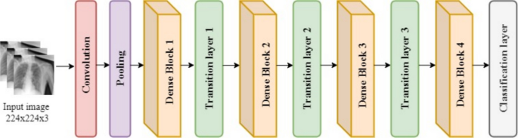
Promt: “¿Qué modelos preentrenados de deep learning puedo utilizar como base para crear mi modelo de clasificación de histopatología?”
Answer: DenseNet121 (transfer learning)

Slide 26
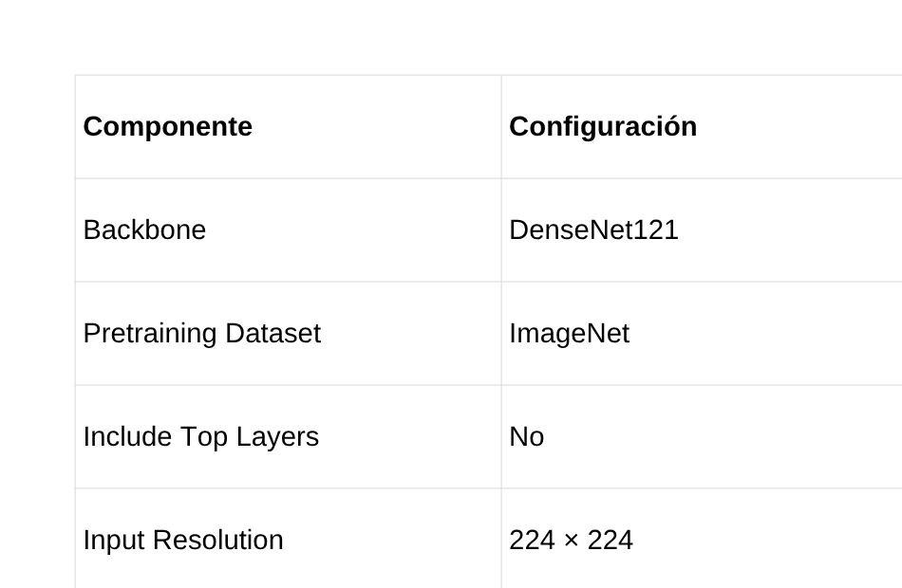
Modelo Base:
Parámetros ~ 7.000.000

Slide 27
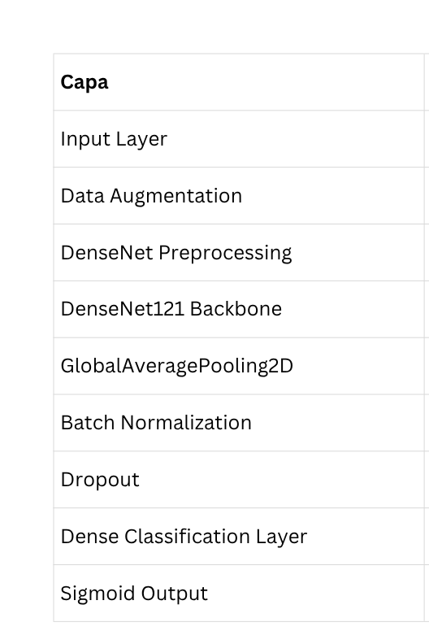
Modelo 0

Slide 28
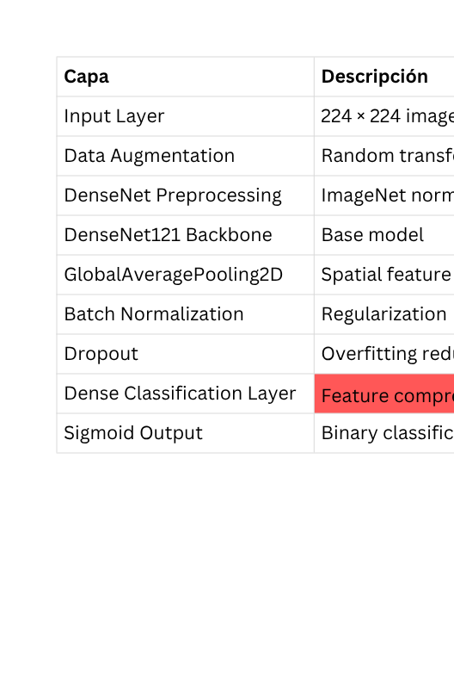
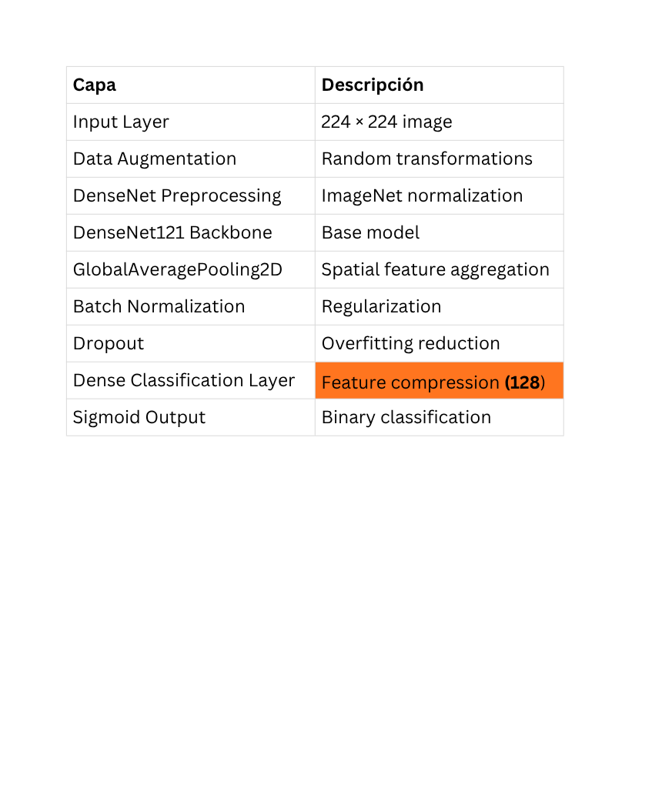
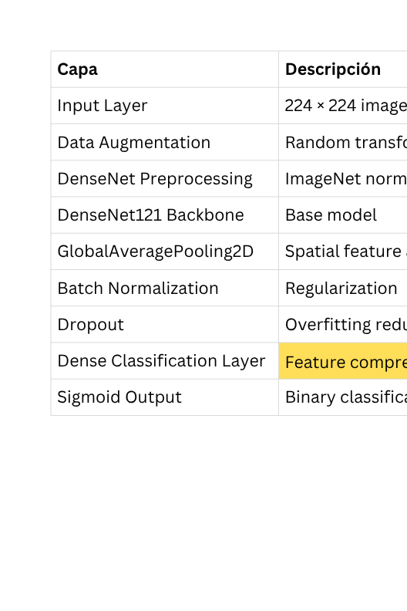
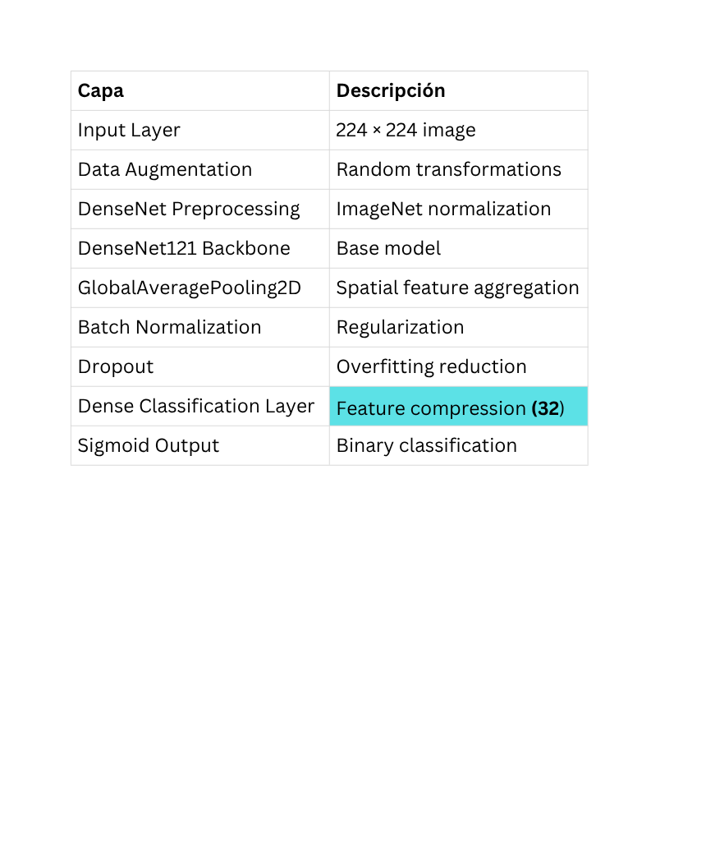
Modelo 0
Modelo 1
Modelo 2
Modelo 3

Slide 29
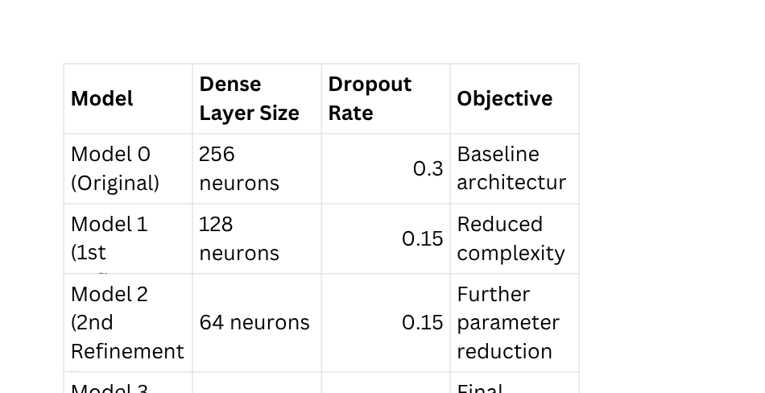
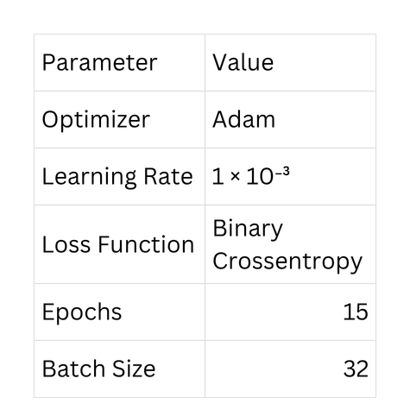
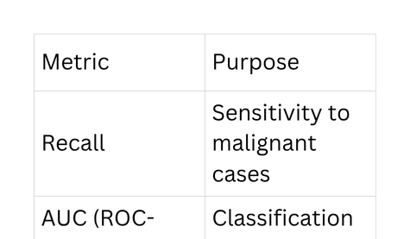
Resumen
Parámetros de entrenamiento
Métricas de optimización

Slide 30


Slide 31
Inputs: Contorno de imágenes

Slide 32
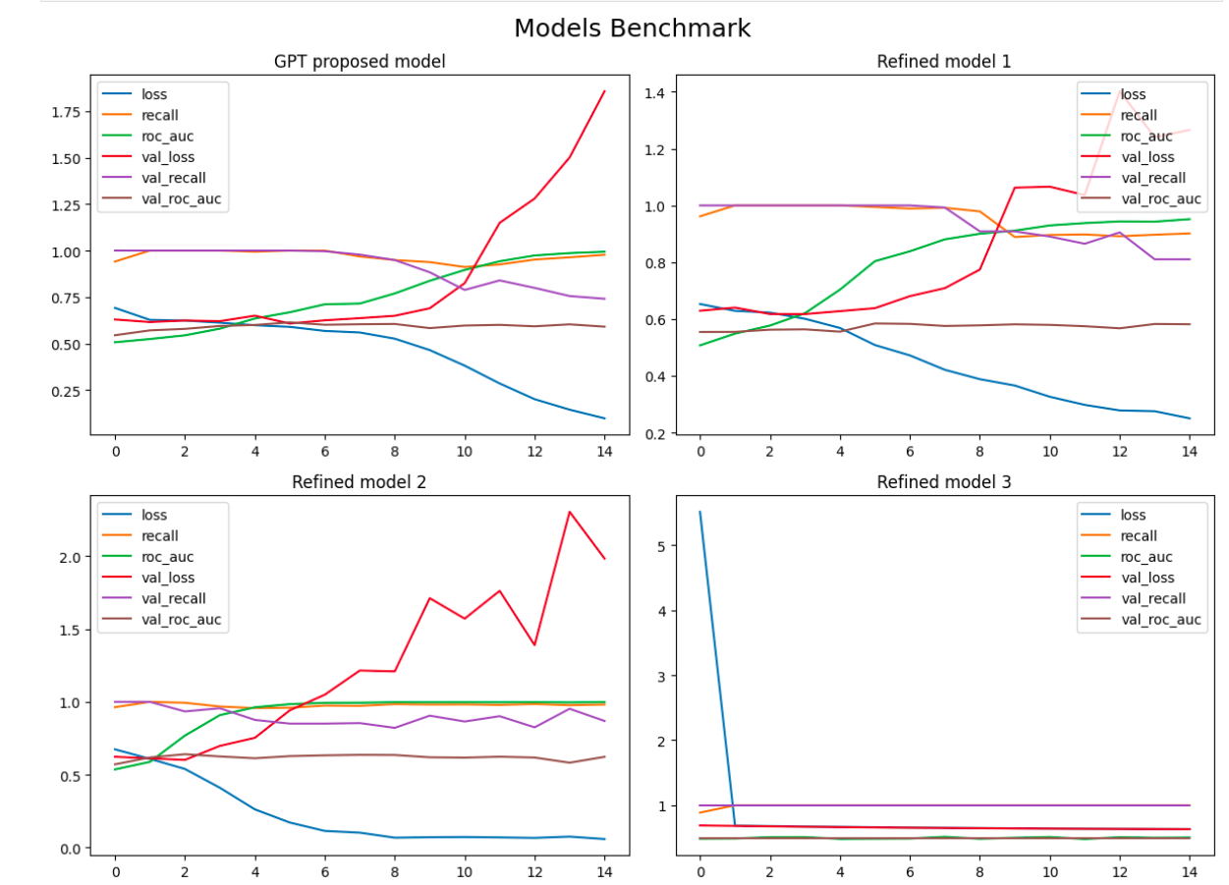

Slide 33


Slide 34
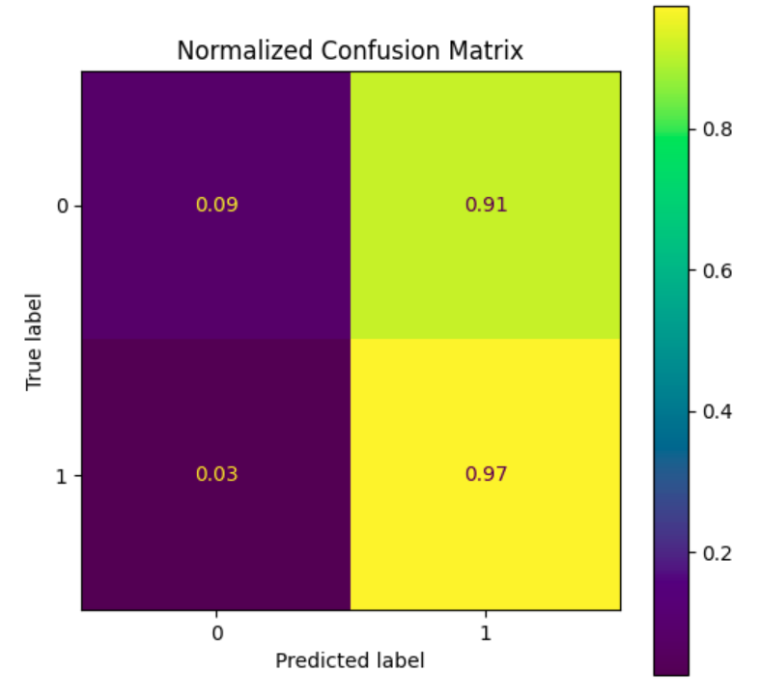
Mejor modelo:

Slide 35

Mejor modelo:

Slide 36
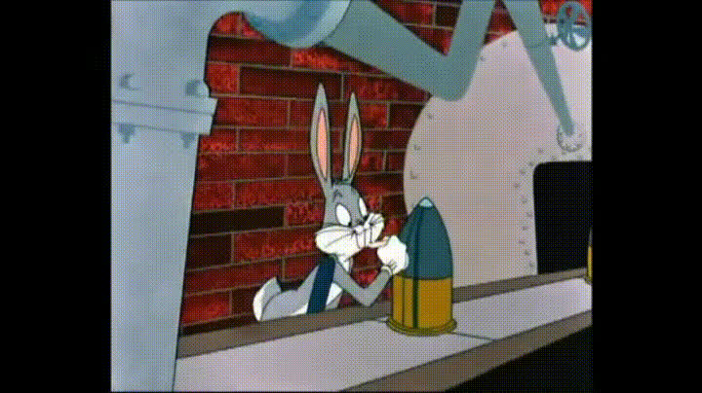
Nuevos Inputs: Imagenes en escala gris
Volver a entrenar e testear

Slide 37
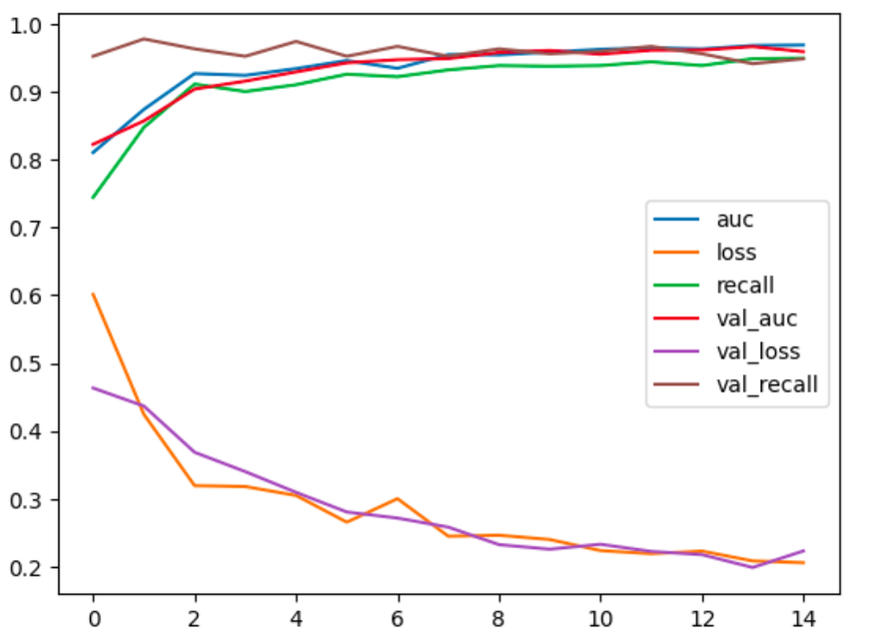
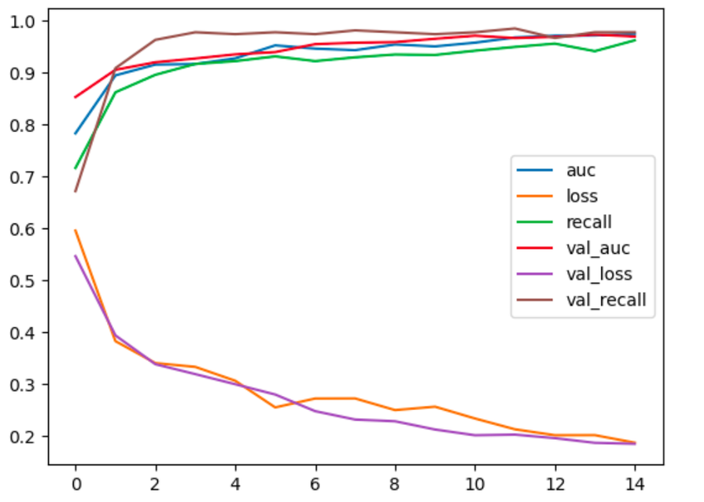
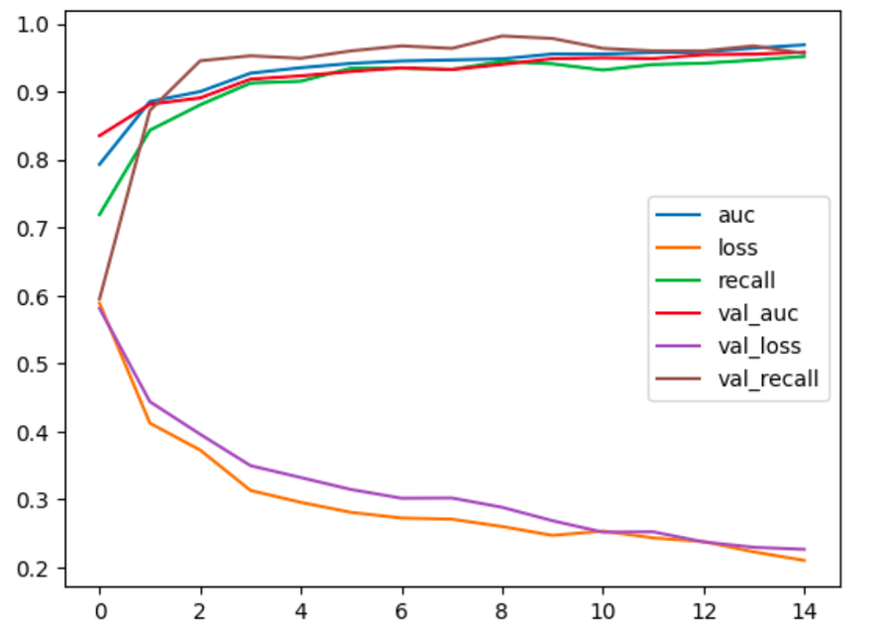
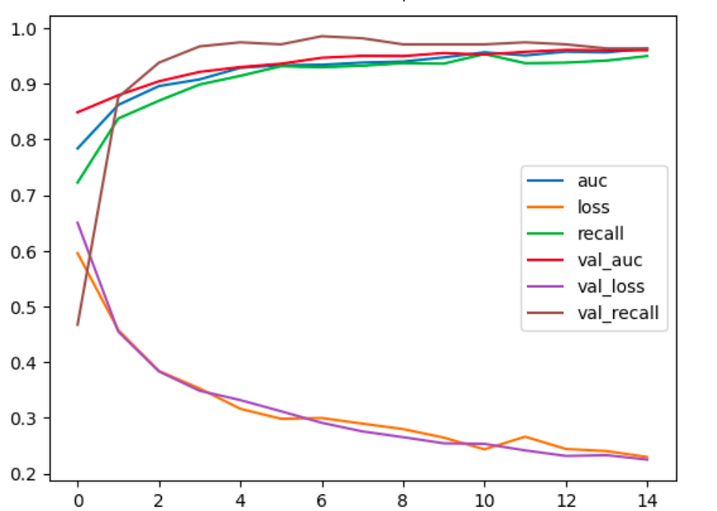
Modelo 0
Modelo 1
Modelo 2
Modelo 3

Slide 38
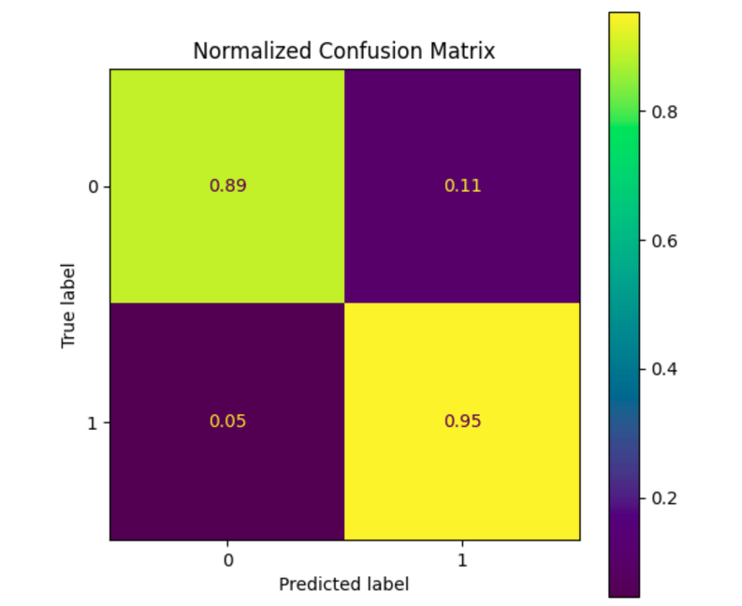
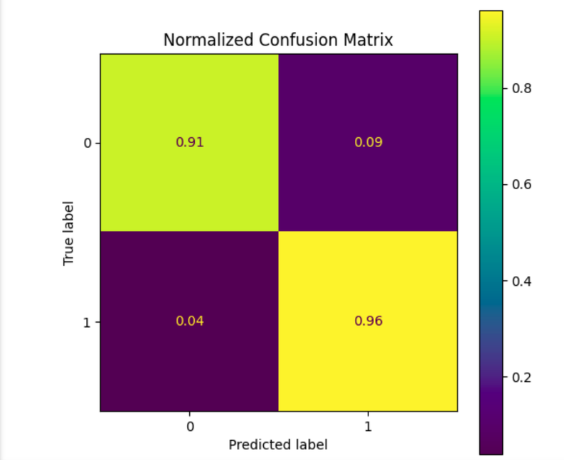
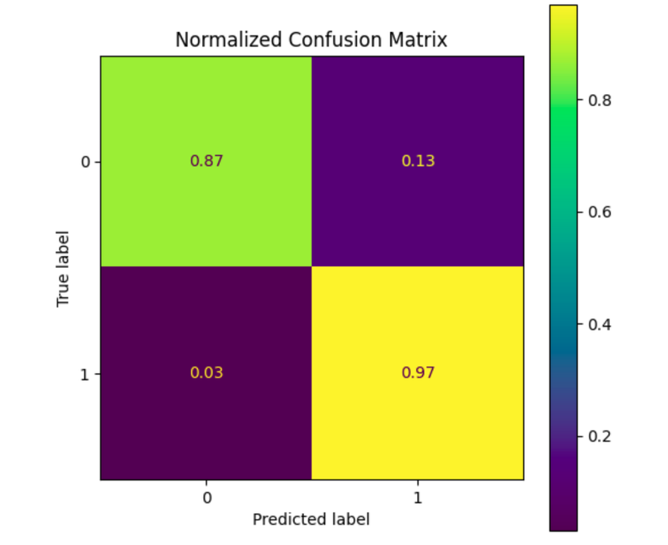
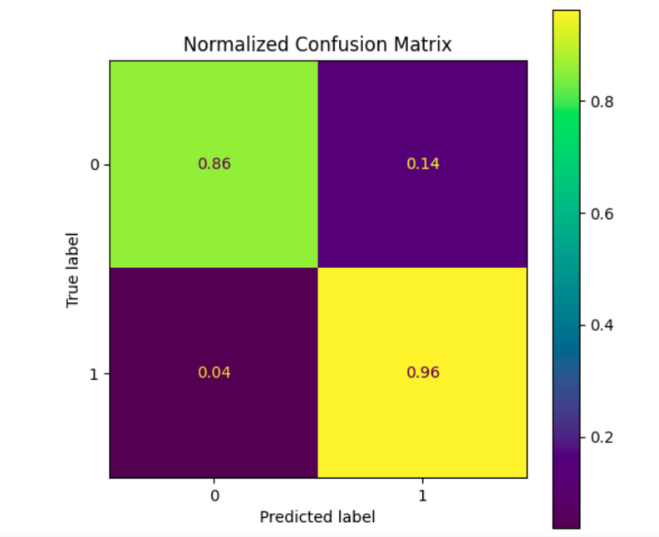
Modelo 0
Modelo 1
Modelo 2
Modelo 3

Slide 39
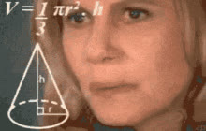
¿Y si incluyo un balanceo de clases en la información de entrenamiento?
¿Qué pesos debo atribuir a cada clase?
¿Más peso a los benignos o malignos?

Slide 40
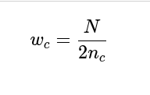
Cálculo de pesos:
N: número total de imágenes
n: Número de imágenes en la clase c

Slide 41
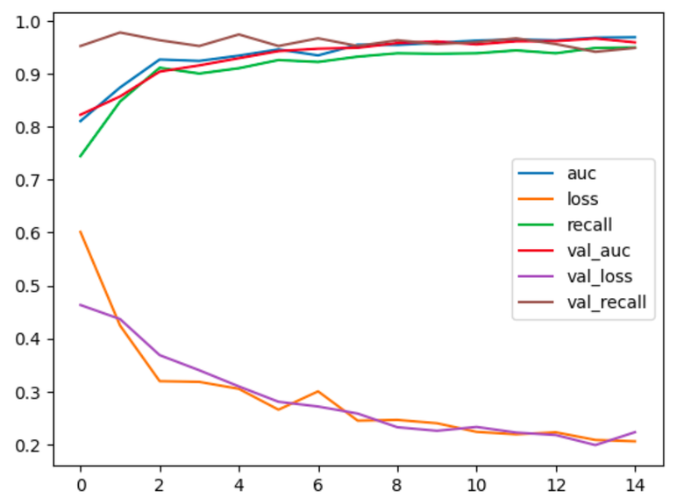
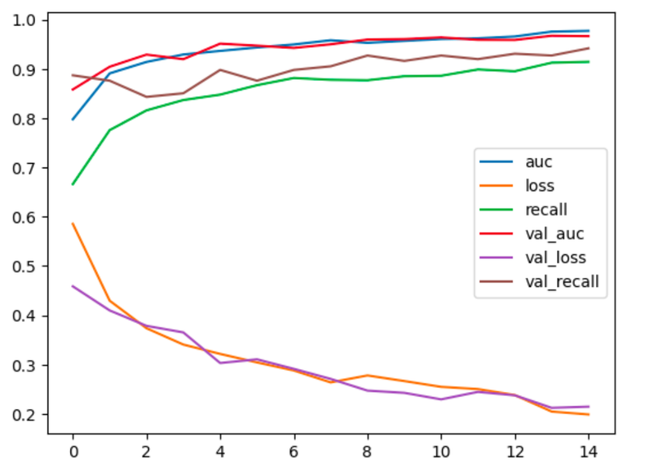
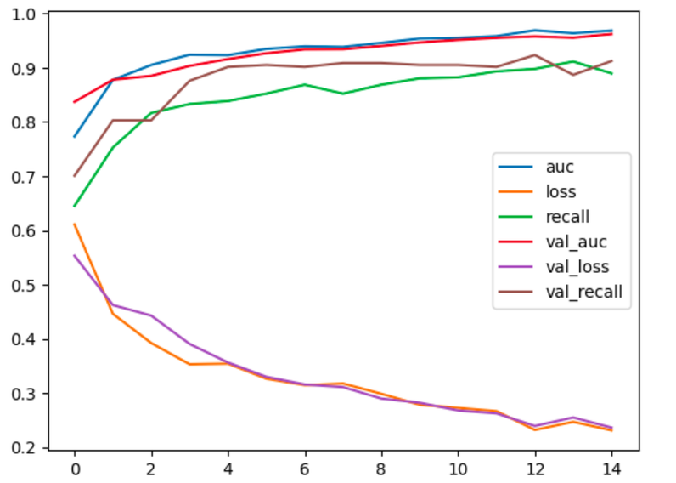
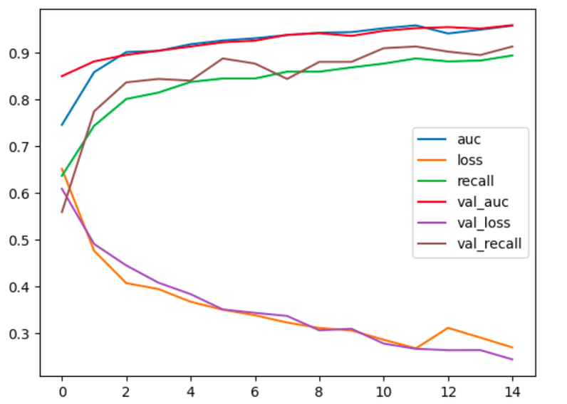
Modelo 0
Modelo 1
Modelo 2
Modelo 3

Slide 42
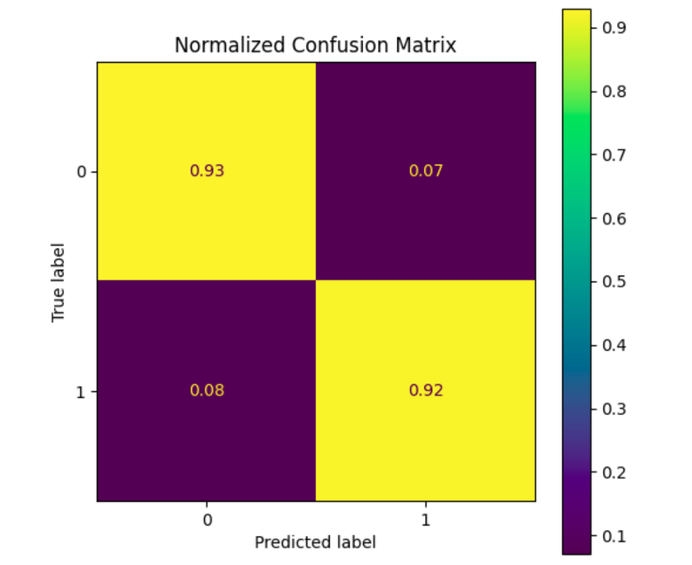
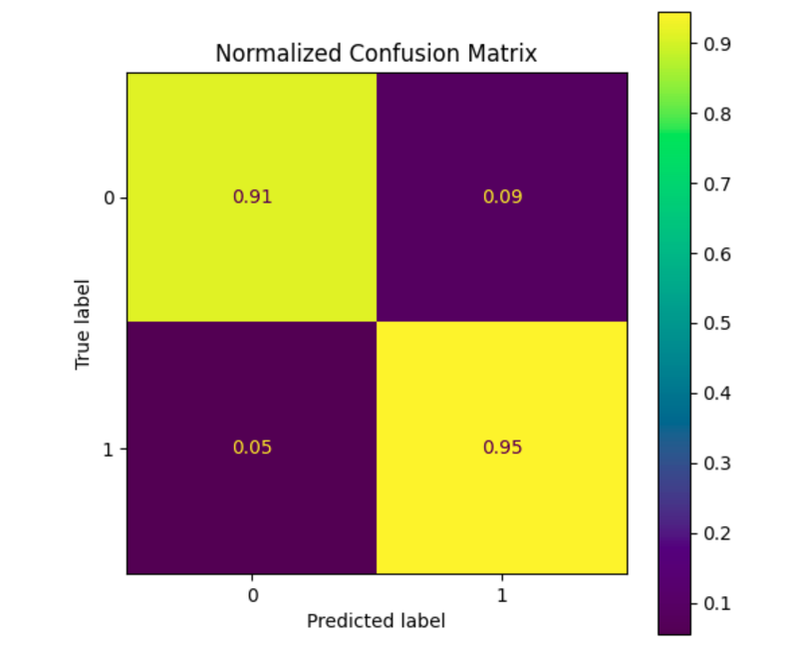
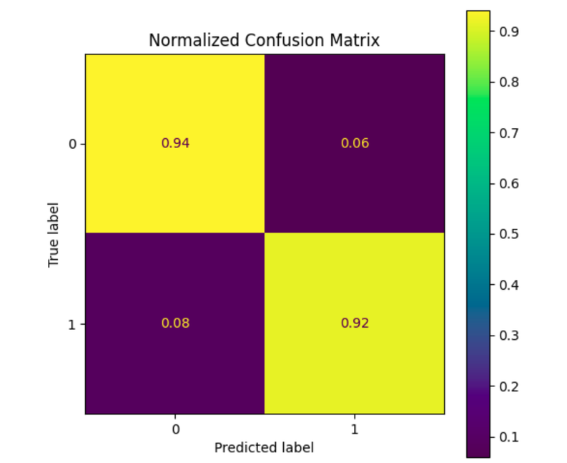
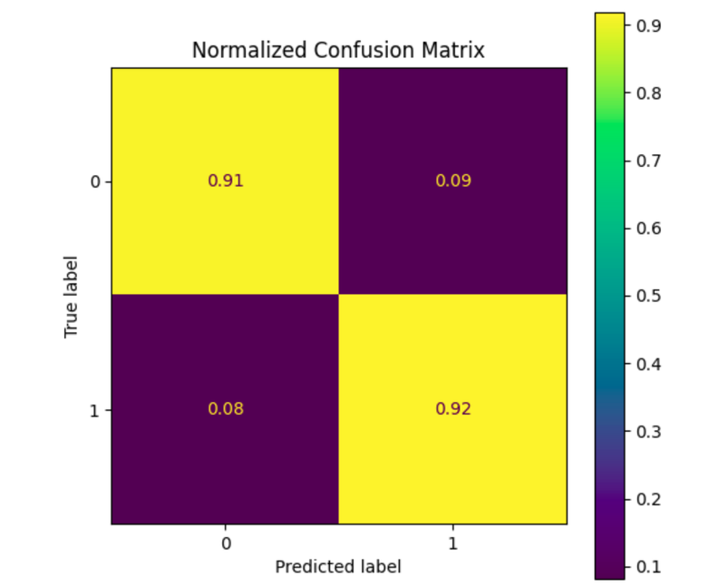
Modelo 1
Modelo 0
Modelo 2
Modelo 3

Slide 43

Modelo 1
Modelo 0
Modelo 2
Modelo 3

Slide 44
Análisis de Cáncer de Mama
2026
FUTURO
Intentar sacar estadísticas relevantes a partir de contorno y texturas (média de contornos, radio medio, perímeto, etc)
Incluyir un modelo de validación de entrada (Garantizar que las entradas son de hecho imagenes de histopatología)
Generar más imagenes para entrenar y mejorar el modelo

Slide 45
Análisis de Cáncer de Mama
2026
MODELOS DESPLEGABLES (STREAMLIT)

Slide 46
Análisis de Cáncer de Mama
8
¡GRACIAS!
¿Preguntas, comentarios o sugerencias? Estoy a su disposición.

